Slide 1

出版書籍の表紙
KAEプラットフォーム 開催プログラム 講演
コロナ禍で始める
個人ブランド向上術
人材コンサルタント/キャリアアドバイザー
須佐 尚弘
キャリアで複数の選択肢を持つには
「個人ブランド」を上げると！
2021年9月2日

Slide 2
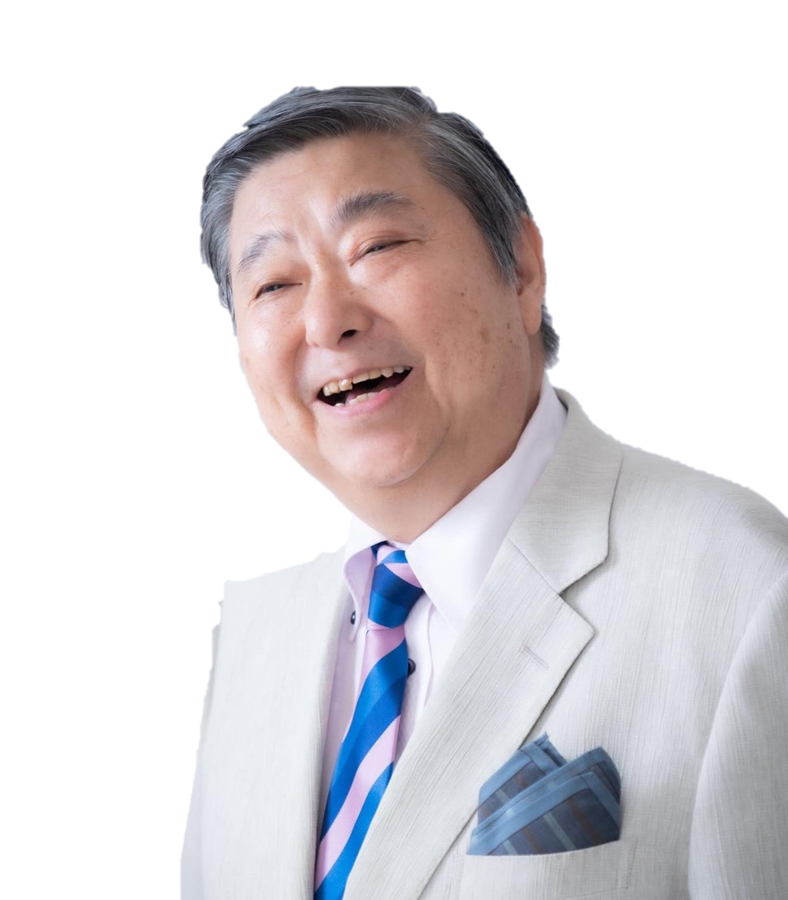
プロフィールサマリー
須佐 尚弘
スサ ナオヒロ
－69歳の波瀾爆笑半生－
48歳 ディサークル㈱
社長就任
現在 人材紹介エージェント
経験10年目コンサルティングファーム求人を担当
happy!!
now
明豊ファシリティワークス㈱
取締役就任
日本IBM入社 在籍20年
大企業担当 コンサル営業
56歳 日本IBM子会社
と契約研修講師4年
早稲田大学
卒業
50歳 ディサークル㈱
社長を引責辞任
8ヶ月のプータロー
浪人を経験
職を5年で5社を渡り歩くジョブホッパー
給与遅配会社や３ヶ月で退職した会社もアリ

Slide 3
内容項目 講演AGENDAの流れ
個人ブランドはマインド・スキル・キャリアのシナジーアップ
文系に求められるDXセンスと最新求人トレンド
ヘッドハンターからの3大ターゲット企業に学ぶ
転職市場サプライサイド構造と活用ヒント
第二の職業人生へのアピール

Slide 4

2019年9月出版塾の企画の継続性 – コロナ禍半年前の強気
国はGDP1.3％成長でも、読者は３年以内給与３０％成長するための3択
給与の30％成長
自分を3割高く買ってもらう
自分の価値を上げるための選択肢
選択肢①
コンサル会社へ３年以内に転職
（推薦は著者の得意技生業）
選択肢②
給与の高い企業へ速攻転職
（著者がキャリアアドバイザー支援）
選択肢③
現職の人事考課で3年は困難・・・
社内コンサル的な職種へ転換して早める
（厚労省高度プロフェッショナル人材）
※選択肢①③はAI失業時代への先手必勝
33の方法の実践 ⇒ 個人ブランド なう
－マインド・スキル・キャリアの3つのシナジー効果－
選択ができる人物になるために

Slide 5

ハイクラス転職の
エージェントとの面談では
実はちゃっかり
スクリーニングされている
スキル・キャリア・マインドの視点で

Slide 6

なぜマインド・スキル・キャリアなのか？
転職に成功したA氏の場合 －成功要因はマインド・スキル・キャリア－
45歳 男性
東京大学 工学部 卒業
NECに18年在籍 SIerを4年経験
コンサル会社 S社へ転職
【転職成功要因】
マインド・スキル・キャリアの三拍子が
揃っていることに気づき推薦状に記載
在籍時の年収：1,040万円
転職後の年収：1,200万円（15％up）
Synergy 1
Synergy 2
Synergy 3
マインド（Mind）心
スキル（Skill）技
キャリア（Career）体
日本水泳連盟 日本古式泳法
Never Give up !!の精神
SE/PM と一貫性のある技術力
東京大学工学部 卒業
ライン管理職 経験
類似の成功事例
同じS社へ転職した、T氏の場合28％up ／ Y氏の場合18％up

Slide 7
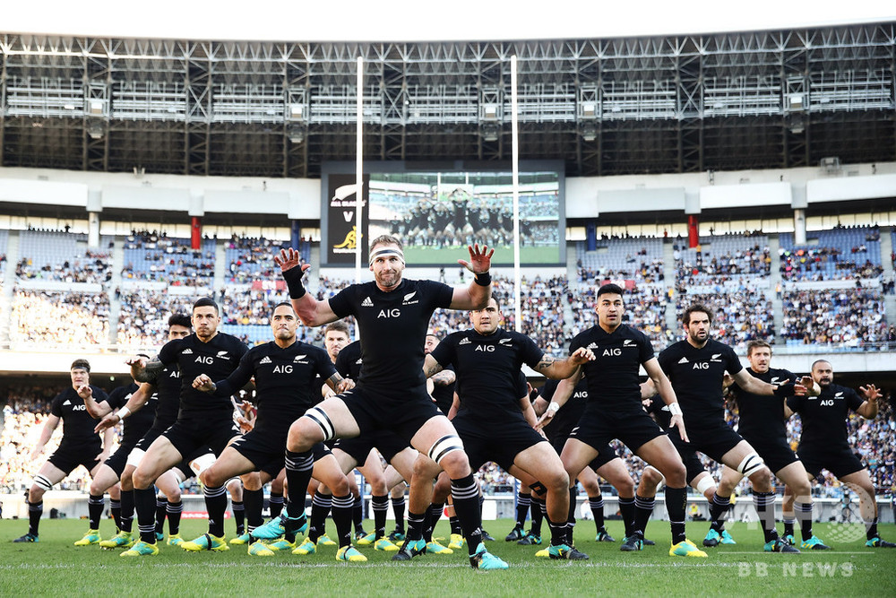

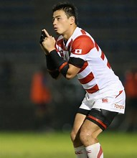
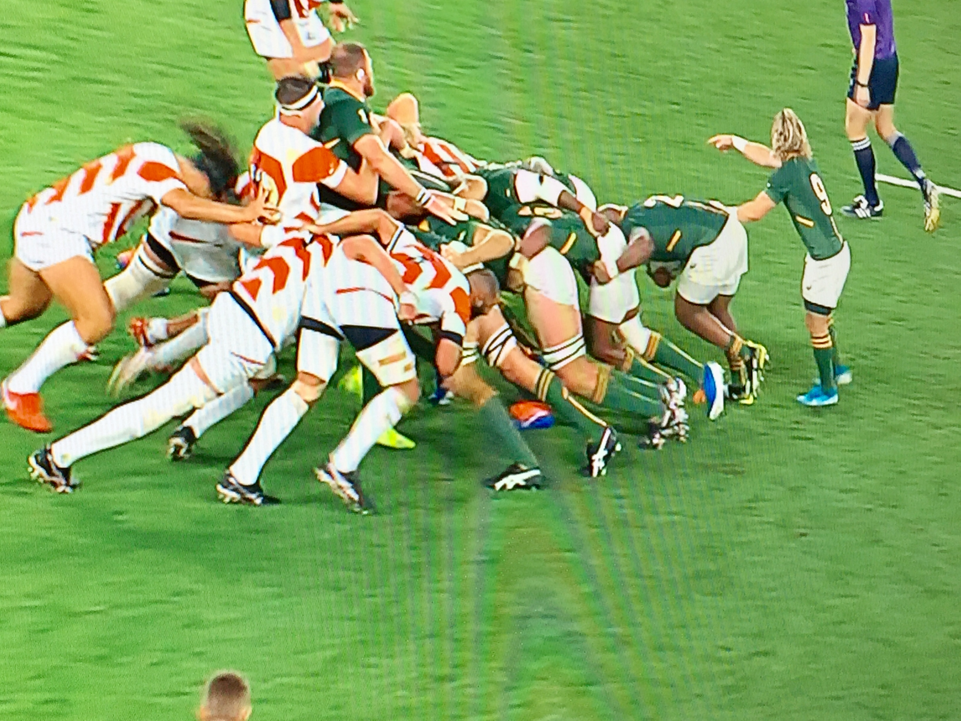
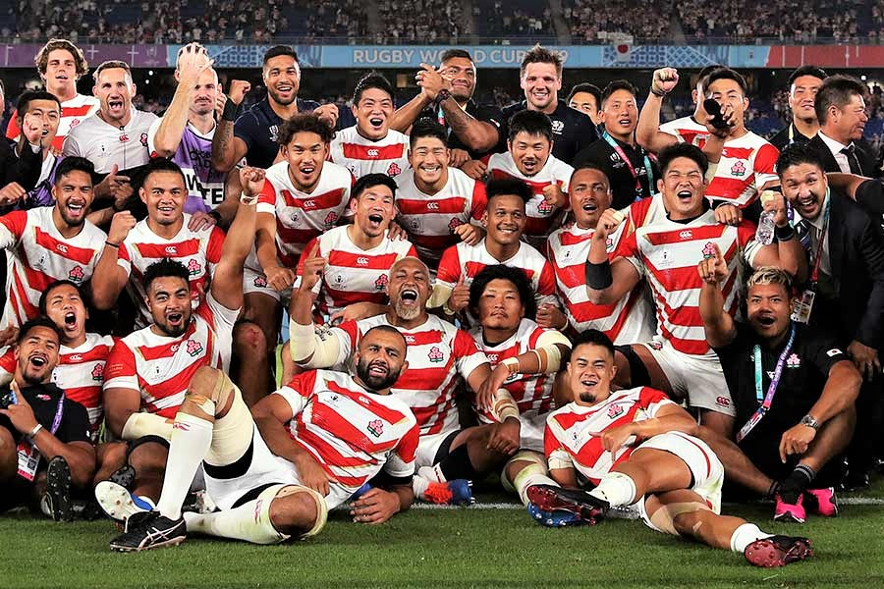
M,S,Cのうちの3つを開示
M1 : ラグビー精神 “ One for All, All for One ”
One for All
一人はみんなのために
All for One
みんなは一人のために
for “ONE TEAM”
（グローカル）

Slide 8
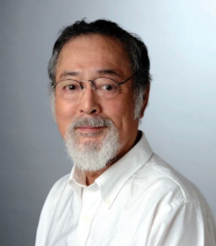
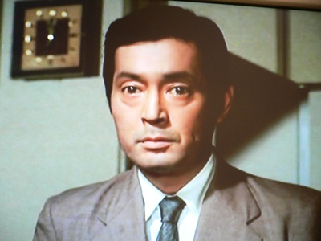
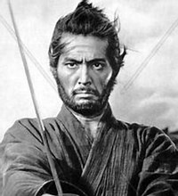
M,S,Cのうちの3つを開示
S5 : ビジネスマナー 仲代達矢に会って最敬礼に感動 形から心へ
仲代 達矢
国内外問わず、多くの映画賞を受賞した日本を代表する名優の一人
無名塾を主宰
（日本の俳優養成所 一期生 役所広司）

Slide 9

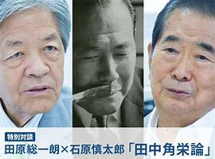
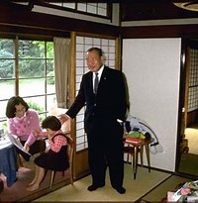


M,S,Cのうちの3つを開示
C33 : 著名人、役員と接して器を大きくする
著者は田中角栄と目白の私邸で差しで面談経験
田中 角栄
数多くの重要ポストについた政治家
～経歴～
郵政大臣（第12代）
大蔵大臣（第67・68・69代）＊伝説的挨拶
通商産業大臣（第33代）
内閣総理大臣（第64・65代）＊選挙演説
＊電子書籍でスキルの話し方で登場

Slide 10
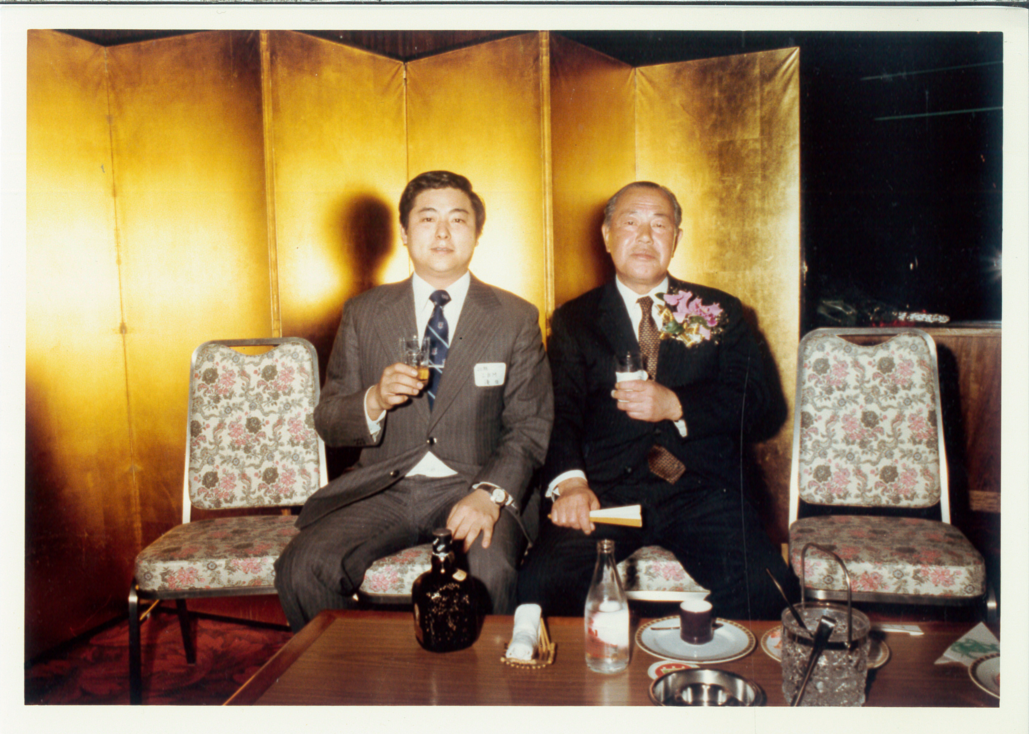
私、須佐と田中角栄 元総理とのツーショット

Slide 11
DXと変革
◎ DXは・・デジタル化（D） と 変革（X） ◎
競争
優位性
デジタル
トランスフォーメーション
ビジネスモデル
の変革
DX
X：変革
経営 組織 文化 働き方 生産性 財務等
顧客体験（CX）
顧客接点の
デジタル化
OODAループ等
サービス・製品
のデジタル化
業務プロセスの
デジタル化
ICTシステム
レガシー
システム
デジタル
プラットフォーム
デシジョンモード：KKD 経団連会長室 DATA Driven

Slide 12
DXを支える技術
＊レジュメで高値の技術キーワード
多種多様なデータを収集する技術
行動や思考過程の自動化技術
*IoT
オープン
データ
Marketing
Automation
顧客との関係を改善する技術
VR
*AI
一元化された情報
画像認識
音声認識
*RPA
*フィンテック
クラウド
セキュリティ
ネットワーク

Slide 13
文系に求められるDXスキルとセンス
AI、RPA, IoT, FinTech の
機能要素とスキルがある人を知り、
有用なビジネススキームを描けること。
できればフレームワークを駆使しながら。
フレームワーク ： ロジックツリー、3C/4C、SWOT、４P 等
フレームワークは文系が得意

Slide 14
DXが採用に与えているインパクト(コンサル会社例）
転進可
営業職
SE職
転身不可
転進可
ITコンサルタント
基幹系アプリ
WEB系
経営コンサルタント
BPR
ICT
＊BPR(Business Process Re-engineering)
業務改革の領域を取り合い！ （シェア可）
SNS

Slide 15

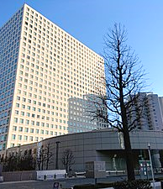
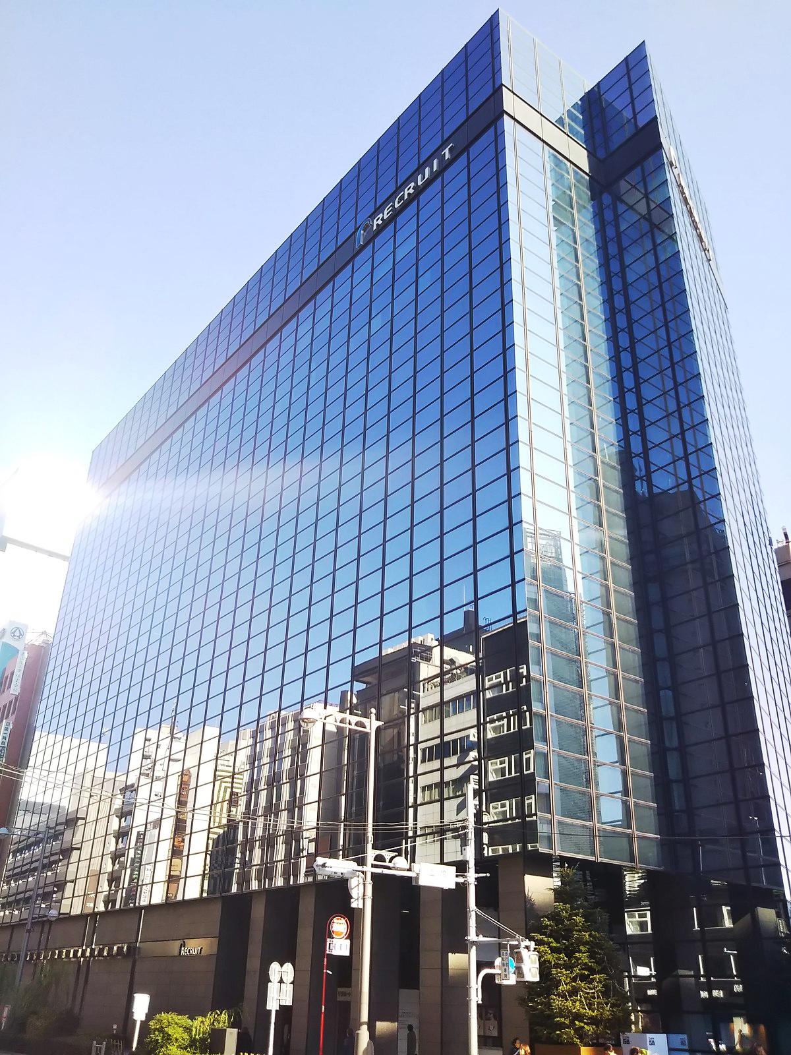
ヘッドハンターからの3大ターゲット企業に学ぶ 縄文アソシエイツ(株) カンブリア宮殿
ご自身の会社、社員、ご自分とベンチマークをする意義
野村証券 日本IBM リクルート

Slide 16

ヘッドハンターからの3大ターゲット企業に学ぶ
野村証券
企業文化
数字に対する貪欲さ
大学ゼミ仲間の実例
昭和からミスをすると灰皿が飛んでくるがそれでもやりきる
上司率先で30分前に出社して仕事開始
目標数字が設定され、それを達成する為に、
支店間・支店内の各課での競争は熾烈
その源泉は 「顧客と共に栄える」 という社是。
顧客のためになる事を徹底追求して、顧客の為に
文字通り何でもする。 破綻した元山一証券マンの驚き
OB: 北尾 SBI HOLG CEO （孫正義を補佐）

Slide 17

ヘッドハンターからの3大ターゲット企業に学ぶ
日本IBM
企業文化
自ら学び “THINK” 解決する
飴 と 鞭 (営業系）
HPC 歩合で年収変動幅85%～135%
クライアントの問題解決の為に自ら知識、見識、胆識を広める
競合他社に比べて一流のクライアントが多いIBMは、担当営業や担当SEの質が問われる
オピニオン サーベイ
（社内向け と 顧客向け）
担当替えの恐怖
クライアントから見切られた場合は、会社全体の評判に関わる為、世界屈指の研修制度と現場実践が多く、質的に安定した人材が多い ⇒ OBがCXOで活躍
日本オラクル創業経営者/SAPジャパンなど

Slide 18

ヘッドハンターからの3大ターゲット企業に学ぶ
リクルート
企業文化
アイデアとユニークネス
就職、転職、住宅、旅行、結婚など
マッチング事業の創造者
実例
フェローと言う特別な職能が存在。
その職能だった藤原和博は、
杉並区立和田中学校の校長に
ワイワイ仕事を
するのが好き
40歳を前にして大半が卒業
ユニークなアイデアと、それを達成する
フレッシュなエネルギーを全員が有している
言い出しっぺがリーダー で起業家排出
「まだ、ここにない、出会い」 で価値創造の60年
創業者江副氏ならクラウドサービスの先駆者！？
安定感では前述の2社に劣るが、
意外性がある為、イベント企画等では多大な戦力となる

Slide 19
転職市場サプライサイド構造と活用ヒント
【サーチ型】
エグゼクティブサーチファームの
ヘッドハンター with リテイナー
CXO
（探索着手金）
【登録型】
人材紹介会社の転職エージェント
事業部長
本部長
部長・高プロ人材
成功報酬初年年収の25％～35％
キャリアアドバイザー（CA）
and／or
リクルートアドバイザー（RA）
課長（ライン管理職）
係長・主任・チームリーダー
人材派遣会社（W・B）
ハローワーク
現場・スタッフ（第二新卒）
※キーは職種・職位による書類選考通過率の相違（大学名区別の経験）

Slide 20
これからの時代に必要になるもの
従来求められていた人材
激変する環境下で変革を担う人材
過去からの延長線上から脱することなく
定型的な問題の処理能力に長けている人
与えられた問題をそつなく解くのが得意な人
正解アリきの偏差値秀才
自ら新しい問題を発見・定義し創造や変革を推進できる人
前例にとらわれず自分の頭で考え、自らの
言葉でビジョンを語れる人
正解ナシでも走りながらリード
コンセプチュアル・スキル（論理思考力）
芸術的センス ＞ ＜ AIリテラシー
ビジネス・フレームワーク（経営の基礎知識）
経験・勘（ＫＫＤ）
ヒューマン・スキル
業界内知識・自社内常識
ヒューマン・スキル
高度な専門知識＋共感力
過去
現在・将来

Slide 21
第二の職業人生転身マップ
活
経験
FA
（フリーエージェント）
独立
・複数社に分散
・上司はいない
・借金はしない
・40～50代向き
・with 個人DX
雇用
延長
M＆A
独立
リファラル
転職
ハイ
リスク
自分の店
脱サラ独立
ロー
リスク
スカウトへの応募
FC
（フランチャイズ）
独立
人材紹介・
エグゼティブサーチ
ミドル以上が転職で年収アップには儲けさせる
コミットメント
ディサークル 社長経験
ベンチャー
起業
公募
転職
ソーシャル
ベンチャー
未
経験

Slide 22
コロナ禍で始める 個人ブランド向上術 目次
出版した書籍の内容との相関
第一章
1. 経営資源の人材を巡る構造整理学
２．価値向上の三大要素のとは！？ マインド、スキル、キャリア
第二章 セルフイメージを上げるためのマインドセット
1. 真の “ One for all, All for one ”
２．渋沢栄一「論語と算盤」に習う * 大谷翔平への ひと言補足(文武両道）
３．KnowHowからKnowWhoへ 有用な人脈を引き寄せるための思考法
第三章 あなたの価値を引き上げる技術
1.「話す力」 百戦錬磨の応酬話法とプレゼン技術
2. ポータブルスキルとプロフェッショナルスキルのハイブリッド指向
3. 人事と現場が目をとめる志望動機・職務経歴書の書き方
第四章 仮説：30歳代の会社員が年収１０００万円を達成する四つの選択肢
１．コンサルティングファームへの転職
２．高給業種へのキャリアマイグレーション
３．副業拡大時代突入へデュアルモードワーク
４．起業家アントレプレナーへのキックオフ
第五章 年収1000万円プレイヤーへのミッション
１.ライスワーク、ライクワークがライフワークへ、更にライトワークへ
２．私 須佐の新しいミッション
読了者への特典ウェビナータイトル：半歩先を走るビジネストーク4選
【巻末特別対談】
推薦者・監修者 西田芳克氏との対談 ― ビジネス論理と人間感性

Slide 23
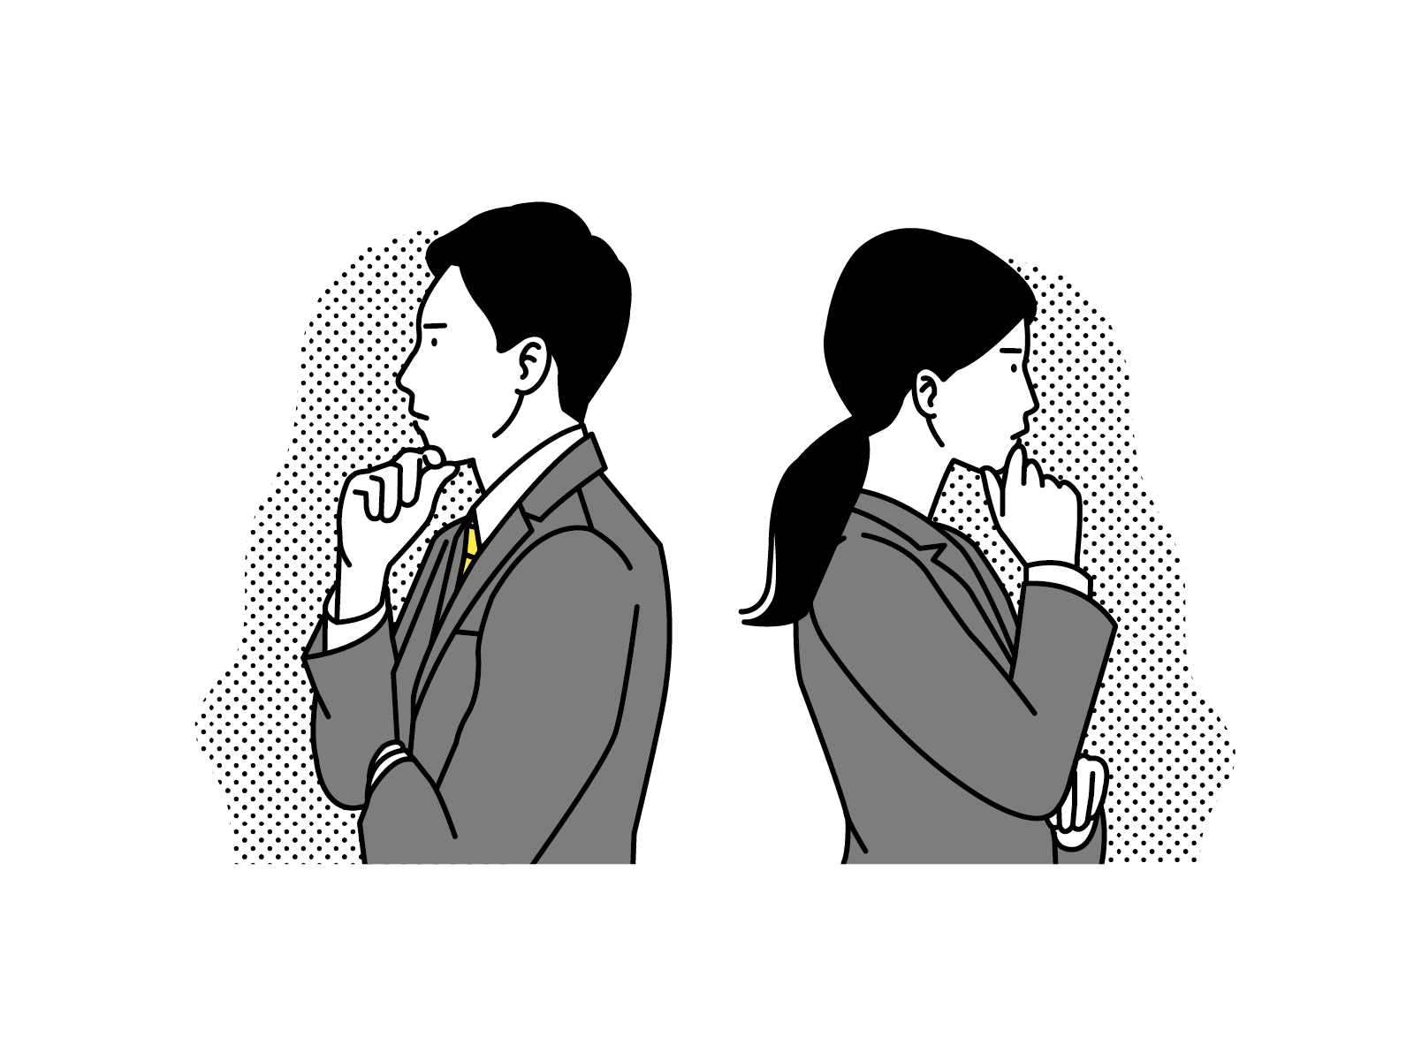

ご案内 オンライン キャリアアドバイス個人面談
10年間の高品質CA面談を拡充 - 人材紹介とは無縁の中立性
3年以内に3割年収アップしたい方
来期以降の人事考課を上げたい方
キャリアアップ転職をしたい方
副業・起業をお考えの方
ライフワークを見つけたい方
喜怒哀楽で寄り添う
利他の心
ヒト・モノ・
情報・時間に
精通した
外資系トップ企業から小企業社長、８ヵ月の失業まで経験した
マインドM
スキルS
キャリアC
年収UP
自己実現
起業
現状を打破したい想い
須佐の三本柱MSCシナジーされたキャパシティ
新たな可能性
あなたのスポット メンターとして、須佐のノウハウ・暗黙知をご活用ください！

Slide 24
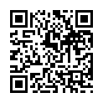
ご案内
限定キャリア相談はこちらから
キャリア相談がなくても成功をお祈りし、一期一会に感謝します。
講演承ります。 susanaohirro@gmail.com ご清聴ありがとうございます

Slide 25
ポータブルスキルとプロフェッショナル
プロフェッショナルスキル
（専門性）
・営業
・商品開発
・生産
・バックオフィス
対人力
対自分力
・顧客との関係構築
・部下マネジメント
・部門連携
・マナー
対課題力
ポータブルスキル
（汎用性）
・自己客観視
・自己の役割理解
・スケジュール管理
・柔軟性
・情報の分析
・適切な課題設定
マインドセット
仕事への姿勢／プロ意識／強みの資質

